Slide 1

An Ethyl Acetate Fraction of
Moringa oleifera Lam.
Inhibits Human Macrophage
Cytokine Production Induced by
Cigarette Smoke
Kanchana Usuwanthim, Ph.D
Department of Medical Technology, Faculty of Allied Health Sciences
Naresuan University
Thailand

Slide 2
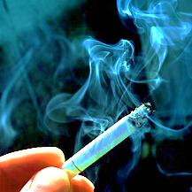
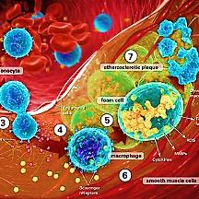
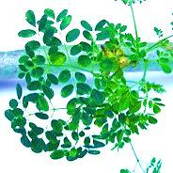
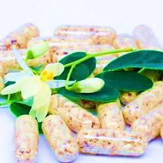
Background and Problems
Cigarette smoke generates highly reactive oxygen and nitrogen species as well as free radicals, leading to oxidative stress and damage of the lung and even the whole body.
Monocytes and tissue macrophages response to stress, resulting in the activation of NF-κB-dependent pro-inflammatory genes and cytokines expression.
Polyphenolic compound found in Moringa oleifera Lam. proposed to have an antioxidant activities as well as anti-inflammatory activity.
The useful medicinal plant Moringa oleifera Lam. may provide an essential health benefit for cigarette smoker or people who exposed to oxidative stress.
Notes:
- ควันบุหรี่สามารถกระตุ้นให้เกิด reactive oxygen และ nitrogen species รวมถึง free radicals ต่างๆ
ซึ่งสามารถทำให้เกิดการทำลาย cell และ tissue ต่างๆได้
Monocytes และ macrophages จะตอบสนองต่อ stress พวกนี้แล้วกระตุ้นให้เกิดการสร้างและหลั่งสารพวก cytokines มาตอบสนองต่อการอักเสบ
สาร phenolic compound ที่พบในมะรุมมีฤทธิ์เป็นสาร anti-ooxidant และ anti-inflammatory activity
ดังนั้น คุณสมบัติที่ดีของมะรุมอาจจะเป็นประโยชน์คนที่สูบบุหรี่ หรือคนที่เผชิญกับ oxidative stress ได้

Slide 3
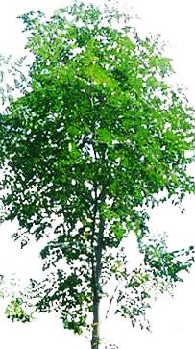
Moringa oleifera Lam.
Small - medium sized tree, 10-12 m. in height
Found in tropical and sub-tropical climates
Drought tolerance, can grow in various physical conditions
Widespread cultivation over 70 countries
Notes:
มะรุม มีชื่อทางวิทยาศาสตร์ว่า..Moringa oleifera Lamarck
เป็นไม้ยืนต้นขนาดเล็กถึงกลาง ความสูงประมาณ 10-12 เมตร
พบได้ในพื้นที่เขตร้อนและเขตอบอุ่นทั่วโลก
ทนต่อสภาพแวดล้อมที่แห้งแล้ง สามารถเติบโตได้ในสภาพแวดล้อมหลายแบบ
ในมากกว่า 70 ประเทศทั่วโลก

Slide 4
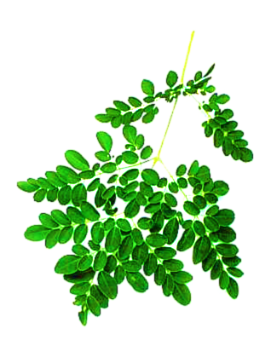
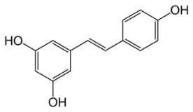
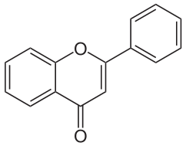
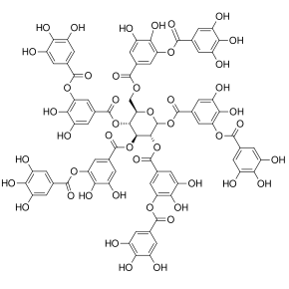

Insight into the Activities of Moringa
Moringa oleifera leaves contains a wide variety of phenolic compounds
  Monophenol, Polyphenol, Phenolic acid, etc.
The compounds are responsible for the biological activities of Moringa
  Antioxidant, Antimicrobial, Anti-inflammation, etc.
Notes:
ในใบมะรุม มีสารประประกอบพวก phenolic อยู่หลายชนิด ทั้ง monophenol, polyphenol, และ phenolic acid
สารพวก phenolic นี้เองที่มีผลทาง biological activity และเป็นประโยชน์ของมะรุม
ดังนั้นการศึกษาสารจากมะรุมอาจจะทำให้ได้ความรู้เกี่ยวกับสาร phenolic ในมะรุม และผลทาง biological ของสารสกัดนั้น

Slide 5
Aim
To study the effect of Moringa oleifera Lam. leaves extract on cigarette smoke-induced cytokines expression in human monocyte–derived macrophages.

Slide 6
Experimental Design
Extraction and Fractionation
of Fresh Moringa oleifera Lam.
Leaves
Treatment of Moringa oleifera Lam.
Extract on human Monocyte-derived
Macrophages
LPS or CSE
Stimulation on Treated Cells
Determination of
Phenolic Content
and Antioxidant
Activities
Pro-Inflammatory Genes
and Transcription Factor.
Cytotoxicity Testing on human
Monocyte-derived Macrophages
(MOEF, ASA, NIC, CSE)
Cytokines Associated in
Pro-Inflammatory Response
Notes:
Scope ของงานนี้
ทำการสกัดและทำ fraction สารจากใบมะรุมสด
ศึกษา phenolic content และ antioxidant activities ของสารสกัด
ทำการแยก cell monocytes จากเลือด และ differentiate ให้เป็น macrophages
ทดสอบความเป็นพิษต่อ cell ของสารสกัดใบมะรุมและสารอื่นที่ใช้
ใช้ cigarette smoke extract กระตุ้น cell macrophages ให้เกิดการตอบสนองต่อการอักเสบ
ใช้สรสกัดจากใบมะรุมในการลดระดับการตอบสนองต่อการอักเสบของ cell
ศึกษา pro-inflammatory cytokines expression ของ cell
ศึกษา pro-inflammatory gene expression ของ cell

Slide 7
Methods and Results
Notes:
วิธีการทดลอง และผลการทดลอง

Slide 8
Preparation of Moringa Extract and Fractions
Extract fresh Moringa leaves with 50% methanol + 1% acetic acid
Filter and concentrate by evaporating at 40 ºC
Partition with distilled water and diethyl ether
Adjust pH of aqueous part to 8.5 to protein denature and convert of phenolic acid
Partition with chloroform to separate non-phenolic
Adjust pH to 3.5 to change phenolic sodium salt to phenolic acid
Extract with ethyl acetate to fully fractionate polyphenol form
Obtain the extract and fractions
Notes:
การสกัดและ fraction มะรุม ตามวิธีของ chang et al.
เริ่มจากการสกัดใบมะรุมสดด้วย 50% methanol + 1% acetic acid
ทำการระเหยสารสกัดให้ได้สารสกัดที่เข้มข้น
Partition ด้วย diethyl ether เพื่อแยกสารที่ไม่มีขั้วออก
ปรับ pH ให้เป็นด่างเพื่อเปลี่ยน phenolic acid เป็นเกลือของ phenolic
Partition ด้วย chloroform เพื่อแยกสารที่ไม่ใช้ phenolic ออก
ปรับ pH ให้เป็นกรดเพื่อเปลี่ยน phenolic salt ให้กลับเป็น phenolic acid
Fraction เอาสารที่เป็น phenolic acid ออกด้วย ethyl acetate
และเหลือ aqueous residual ไว้
จากนั้นเก็บสารสกัดทุกส่วน แล้วระเหย

Slide 9
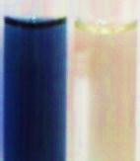
Determination of Total Phenolics
Folin-Ciocalteu Method
Express as milligram Pyrogallol equivalent per gram of dry extract (mg PyE/g)
Based on the ability of phenolic-OH group to convert a yellow phosphomolibdic-phosphotunstic complex to blue colour
Determination of total phenolic compounds in sample
Notes:
การทดสอบหาปริมาณสาร phenolic
ด้วยวิธี folin-ciocalteau method
โดย phenolic-hydroxyl group ในสารประกอบ phenolic จะเปลี่ยน phosphomolibdic-phosphotunstic complex จากสีเหลืองไปเป้นสีฟ้า
ปริมาณสาร phenolic จะหาเทียบกับ standard คือ pyrogallol

Slide 10

Determination of Free Radical Scavenging Activity
  Determination of total antioxidant of the sample
  Based on the ability of antioxidant to de-colorize the blue ABTS radical (2,2'-azino-bis(3-ethylbenzothiazoline-6-sulphonic acid)) by electron donation
  Express as µM Trolox equivalent/100 mg of dry extract
ABTS Radical Cation Decolorization Assay
Notes:
การหา anti-free radical activity
ทำด้วยวิธี ABTS cation decolorization assay
อาศัยหลักการที่ hydroxyl group ในสารประกอบ phenolic จะ donate electron ให้ ABTS radical
แล้วสีฟ้าของ ABTS ก็จะจางลง
Activity ของสารที่ทดสอบจะทำเทียบกับ trolox ซึ่งเป็น derivative ที่ละลายน้ำของวิตามินอี

Slide 11
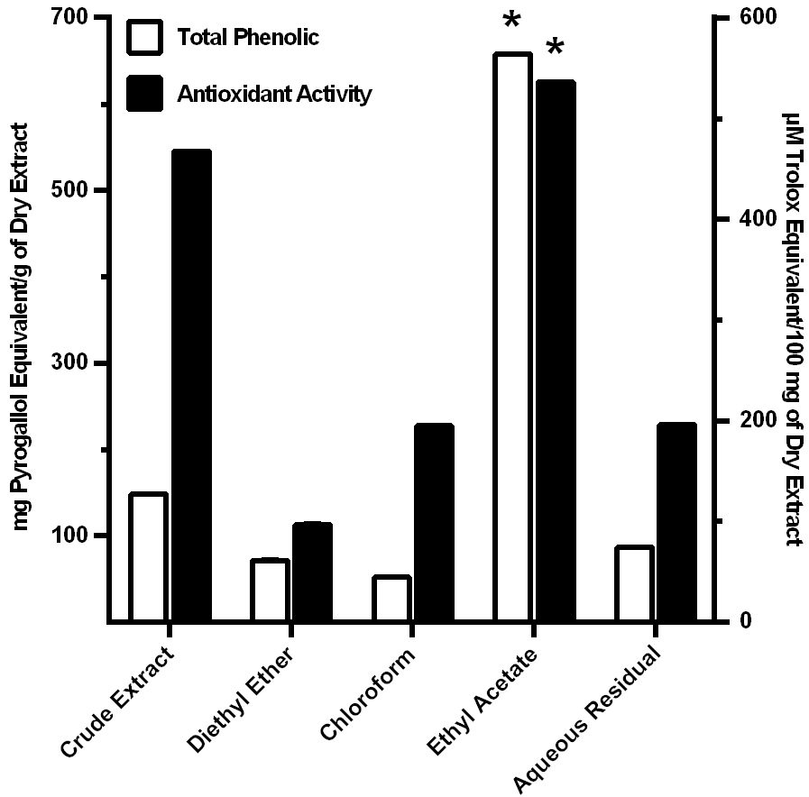
Result 1. Fractionation of the Phenolic and Antioxidant Activity of Moringa oleifera Lam.
The ethyl acetate fraction
had the highest amounts
of phenolic and oxidative
activity compare to
the other fractions.

Slide 12
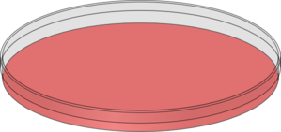
Determination of Cellular Cytotoxicity
Ethyl Acetate of
Moringa Oleifera
Lam. (MOEF)
Nicotine
(NIC)
Cigarrete Smoke
Extract (CSE)
Aspirin
(ASA)
Cytotoxicity Determination

Slide 13
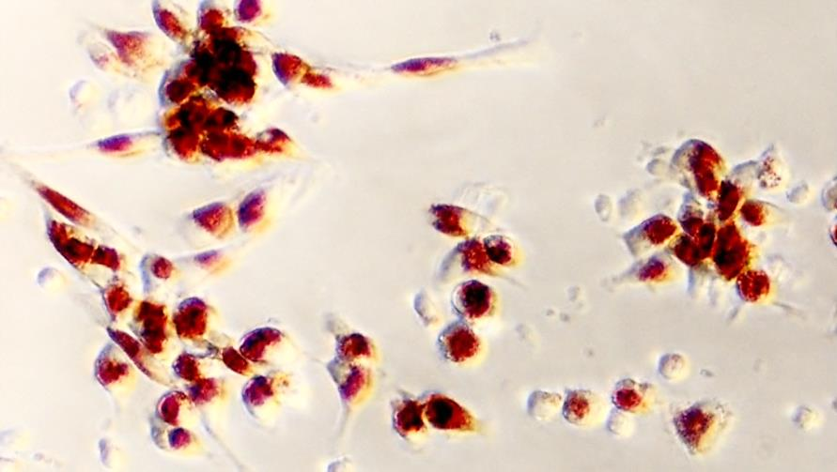
Determination of Cellular Cytotoxicity
The assay based on the ability of live cell to incorporate and bind to supra-vital dye, Neutral red.
The dye is positively charged, which accumulates in cellular cytoplasm and store in acidic condition of lysosome.
The amount of accumulated Neutral red is directly proportional to the amount of live cells in the cell culture.
Viability of cells were used to calculate the median lethal concentration of substances by Dose Response Sigmoidal Curve Fitting analysis.
Notes:
การทดสอบ cytotoxicity ของสารสกัดใช้วิธี Neutral Red uptake Cytotoxicity Bioassay
อาศัยหลักการที่ cell มีชีวิตจะ incorporate สีเข้าไปในเซลล์
สี neutral red ซึ่งมีประจุบวก จะสะสมอยู่ใน cytoplasm และถูกเก็บไว้ใน lysosome
โดยปริมาณของสีจะเป็นอัตราส่วนดดยตรงต่อจำนวนของ cell ที่มีชีวิต
ค่าของ cell viability จะถูกนำไปไปวิเคราะห์หา median lethal concentration ต่อไป

Slide 14
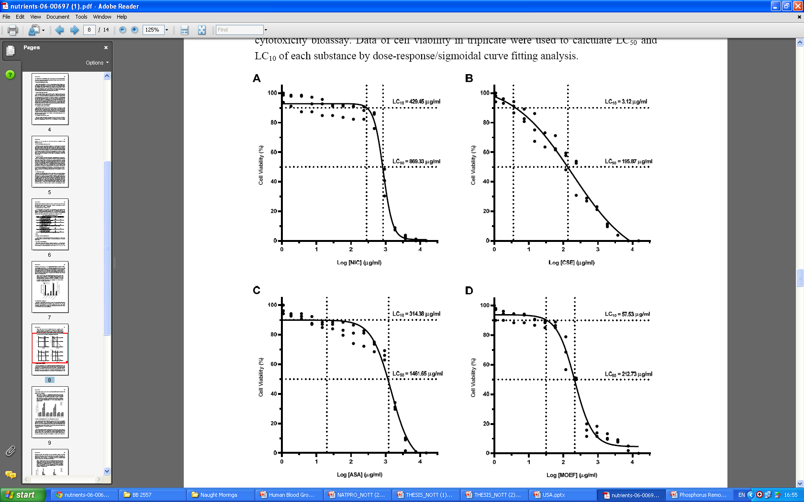
Result 2. Dose-response curves of each test substances showing LC₅₀ and LC₁₀
NIC
CSE
ASA
MOEF
LC₁₀ had no effect on cell viability.

Slide 15
Induction of an Acute Inflammatory Response
10 ng/mL
of LPS
33 ng/mL Nicotine
equivalent of CSE
2 × 10⁵ of MDMs
2 × 10⁵ of MDMs
Real Time PCR
ELISA

Slide 16
Investigation of Anti-Inflammatory
Activity
341.38 μg/mL
of ASA
57.53 μg/mL
of MOEF
341.38 μg/mL
of ASA
57.53 μg/mL
of MOEF
6 h
10 ng/mL
of LPS
10 ng/mL
of LPS
33 ng/mL Nicotine
equivalent of CSE
12 h
Real Time PCR
ELISA
LPS; untreated control
Nicotine; control for CSE
ASA; positive control for an
anti-inflammatory effect

Slide 17
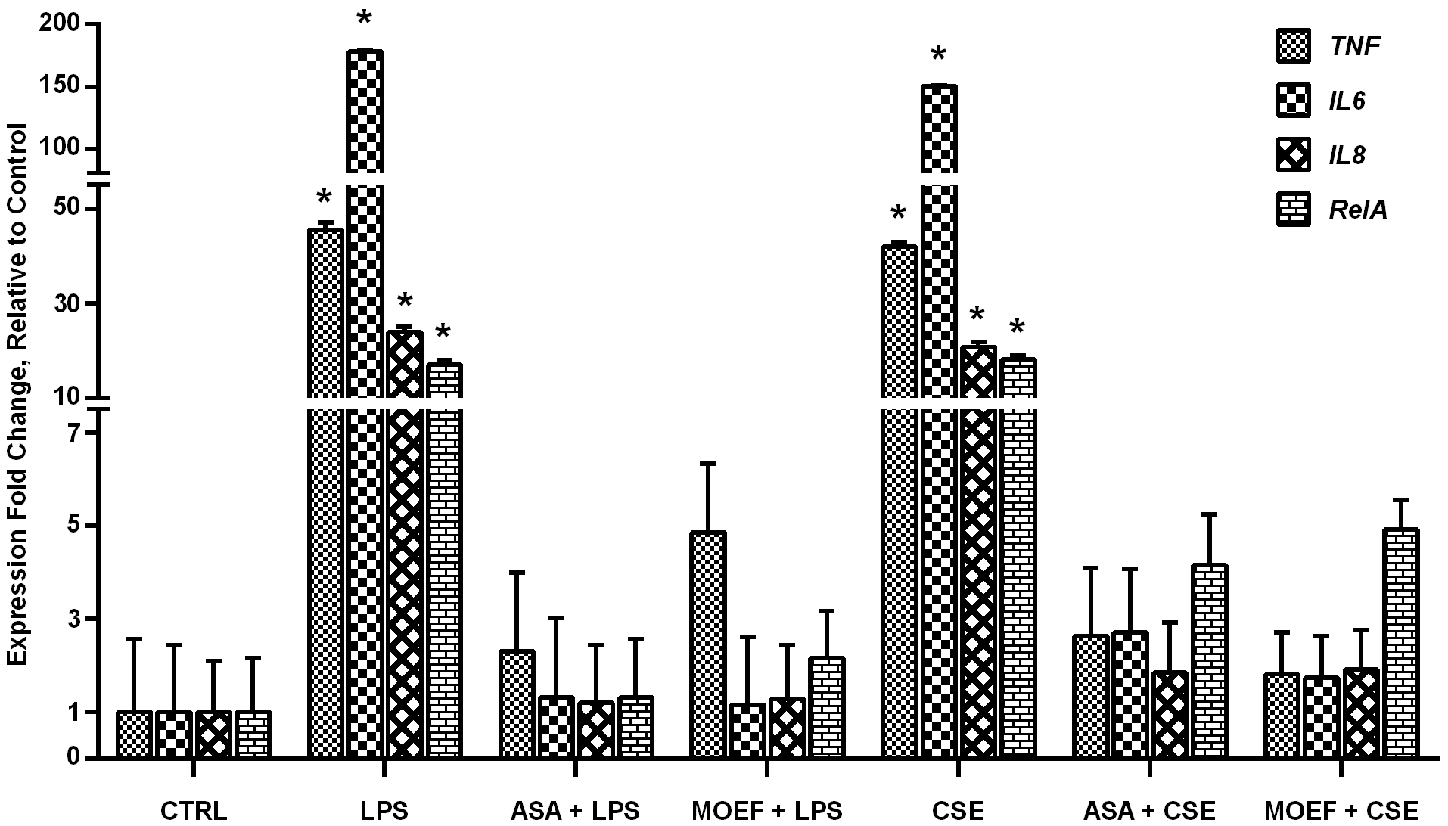
Result 3. Effects of MOEF on LPS- and CSE-induced TNF, IL-6, IL-8 and RelA gene expression in human MDM.
TNF from cell stimulated
with either LPS or CSE
were 40 fold relative to
the non-stimulated cell.
ASA and MOEF cause almost
complete inhibition of TNF.

Slide 18
Result 3. Effects of MOEF on LPS- and CSE-induced TNF, IL-6, IL-8 and RelA gene expression in human MDM.
ASA and MOEF cause a similar
inhibition of the LPS and
CSE-induced RelA, IL-6
and IL-8 gene expression.

Slide 19
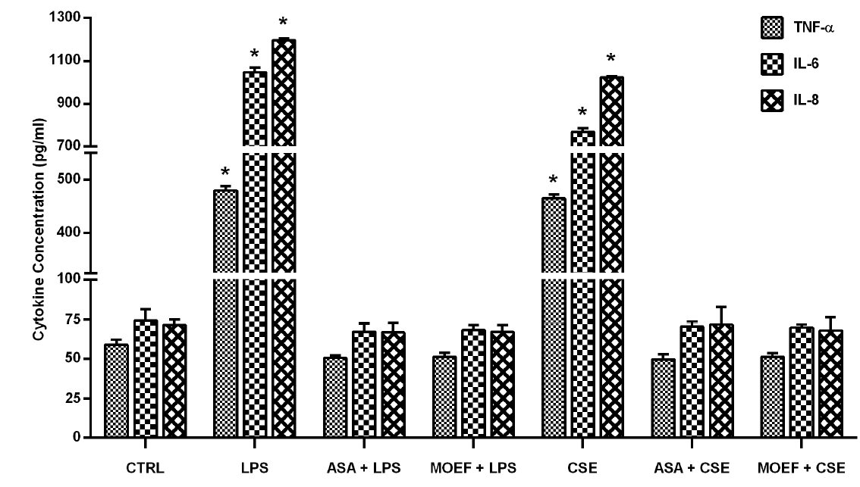
Result 4. Effects of MOEF on LPS- and CSE-induced TNF, IL-6 and IL-8 production by human MDM.
LPS and CSE caused
approximately 10
fold increase in
TNF, IL6 and IL-8.

Slide 20
Result 4. Effects of MOEF on LPS- and CSE-induced TNF, IL-6 and IL-8 production by human MDM.
Both ASA and MOEF reduced LPS/CSE-induced cytokine production to basal level.
The result show that pretreated MOEF can decreased production of TNF, IL-6 and IL-8
in response to both LPS and CSE.

Slide 21
Conclusions
The mechanism of the anti-inflammatory effects of MO which may explain the beneficial effects of this plant in treating chronic inflammatory diseases.
Phenolic rich fraction of MO inhibits cytokine production by human macrophages in an in vitro model of CSE-induced macrophage TNF, IL-6 and IL-8 production.
The MOEF depress the expression of RelA, a gene important in NF-κB signaling inflammatory reaction.
Similar results were found when LPS was used to stimulate these macrophage functions, suggesting an effect on a wider range of macrophage agonists.

Slide 22



Acknowledgements
Mr. Nateelak Kooltheat
Dr. Rungnapa Pankla Sranujit
Dr. Pilaipark Chumark
Dr. Pachuen Potup
Assoc Prof. Dr.Nongnit Laytragoon-Lewin
Prof. Tony Ferrante

Slide 23

Thank You
for
Attention

